Slide 1

каталог
Натуральное качество

Slide 2
Когда сочетаются натуральность, качество и опыт, результат не бывает случайным…
С 1915 года наша компания формирует стандарты в мире древесины — стандарты, основанные на мастерстве четырёх поколений, безупречном качестве и глубоком понимании природы дерева. Более века мы создаём материалы, которые выбирают те, кто ценит надежность, эстетику и истинную долговечность.
Мы открываем для Вас двери к премиальной древесине, которая повышает ценность любого проекта. Наши продукты — это выбор компаний, стремящихся выделиться, укрепить бренд и предложить своим клиентам лучшее из возможного. Производители мебели, строительные организации и глобальные дилеры находят в наших материалах не только качество, но и реальное конкурентное преимущество.
Каждый наш продукт — результат тщательного отбора, технологической точности и вековой экспертизы. Именно поэтому наша древесина обеспечивает более высокую производительность, меньшее количество отходов и неизменно стабильный результат, который ощущается уже с первой поставки.
Сотрудничая с нами, Вы приобретаете не просто поставщика, а стратегического партнёра. Партнёра, который помогает Вам расти, расширять рынок, повышать престиж и предлагать своим клиентам продукт мирового уровня.
Выбирайте древесину, которая продаёт сама себя. Выбирайте качество, проверенное временем. Выбирайте партнёра с историей, которой можно доверять.

Slide 3

ДУБ - MEŞE
КОД | ТОЛЩИНА | СОРТ
10051 | 5 см | 1
10052 | 5 см | 2
10053 | 5 см | 3
10061 | 6 см | 1
10062 | 6 см | 2
10063 | 6 см | 3
10081 | 8 см | 1
10082 | 8 см | 2
10083 | 8 см | 3
Области применения:
Древесина дуба твердых пород с толстыми и редкими кольцами используется для наружной и внутренней отделки зданий, а также для изготовления дверей, окон, лестниц, напольных покрытий и паркета. Древесина дуба твердых пород отлично подходит для изготовления ручек инструментов, бочек, тележек, автомобилей, кораблей, лодок, мостов и опор пирсов. Цельные и шпонированные варианты дуба мягких пород пользуются спросом в производстве мебели, строительстве внутренних помещений и декоративных элементах.

Slide 4

ЯСЕН - DİŞBUDAK
КОД | ТОЛЩИНА | СОРТ
11051 | 5 см | 1
11052 | 5 см | 2
11053 | 5 см | 3
11061 | 6 см | 1
11062 | 6 см | 2
11063 | 6 см | 3
11081 | 8 см | 1
11082 | 8 см | 2
11083 | 8 см | 3
Области применения:
Он не пригоден для использования в качестве строительного пиломатериала. Его массив и шпон широко используются в мебельном производстве. Он хорошо поддаётся токарной обработке. Используется в производстве фанеры. Помимо мебели и дизайна интерьеров, он также используется в инструментальном производстве и производстве спортивного инвентаря.

Slide 5

БУК - KAYIN
КОД | ТОЛЩИНА | СОРТ
12051 | 5 см | 1
12052 | 5 см | 2
12053 | 5 см | 3
12061 | 6 см | 1
12062 | 6 см | 2
12063 | 6 см | 3
12081 | 8 см | 1
12082 | 8 см | 2
12083 | 8 см | 3
Области применения:
В частности, она применяется в производстве массивной мебели, панелей, спортивного инвентаря, игрушек, катушек, рукояток инструментов, токарной обработки, в производстве музыкальных инструментов, паркета, фанеры, декоративного шпона, в бочкостроении, в качестве древесного волокна и бумажной древесины, в кузовостроении, при производстве древесного угля, древесной смолы, уксусной кислоты и в пропитанном виде в производстве шпал.

Slide 6

КАШТАН - KESTANE
КОД | ТОЛЩИНА | СОРТ
13051 | 5 см | 1
13052 | 5 см | 2
13053 | 5 см | 3
13061 | 6 см | 1
13062 | 6 см | 2
13063 | 6 см | 3
13081 | 8 см | 1
13082 | 8 см | 2
13083 | 8 см | 3
Области применения:
Вне зданий древесину используют в столярных изделиях, а также для строительства мостов и опор. В мебельном производстве её используют в виде массива и шпона. Она особенно популярна для изготовления гнутой мебели.

Slide 7

КЛЕН - AKÇAAĞAÇ
КОД | ТОЛЩИНА | СОРТ
14051 | 5 см | 1
14052 | 5 см | 2
14053 | 5 см | 3
14061 | 6 см | 1
14062 | 6 см | 2
14063 | 6 см | 3
14081 | 8 см | 1
14082 | 8 см | 2
14083 | 8 см | 3
Области применения:
Его используют в мебельном производстве в цельном и шпонированном виде, в музыкальных инструментах, кухонных принадлежностях, формах для обуви, для резьбы, инкрустации, в тонких работах, выполняемых с помощью лобзика, в ручках игрушек и катушечных ручных инструментов.

Slide 8

ИРОКО - IROKO
КОД | ТОЛЩИНА | СОРТ
15051 | 5 см | 1
15052 | 5 см | 2
15053 | 5 см | 3
15061 | 6 см | 1
15062 | 6 см | 2
15063 | 6 см | 3
15081 | 8 см | 1
15082 | 8 см | 2
15083 | 8 см | 3
Области применения:
Используется в виде резаного шпона в декоративных высококачественных покрытиях, в производстве мебели и паркета, во внутренних и наружных частях зданий, при изготовлении дверей и окон, в строительстве кораблей, вагонов и мостов, в тарвесах, дверях для химических веществ, лабораторных столах и садовой мебели.

Slide 9

ТИК - TEAK
КОД | ТОЛЩИНА | СОРТ
16051 | 5 см | 1
16052 | 5 см | 2
16053 | 5 см | 3
16061 | 6 см | 1
16062 | 6 см | 2
16063 | 6 см | 3
16081 | 8 см | 1
16082 | 8 см | 2
16083 | 8 см | 3
Области применения:
Тик особенно популярен для изготовления напольных покрытий, мебели и дверных/оконных конструкций. Твёрдый от природы, тик также обладает превосходной устойчивостью к внешним воздействиям благодаря содержанию масла (так называемого тикового масла). Благодаря этому свойству тиковая древесина является ценным и специализированным материалом, используемым для этих и других подобных целей, особенно в яхтенной индустрии. Палубы и другие подобные элементы яхт и других деревянных судов, которые постоянно подвергаются воздействию окружающей среды, в основном изготавливаются из тика.

Slide 10
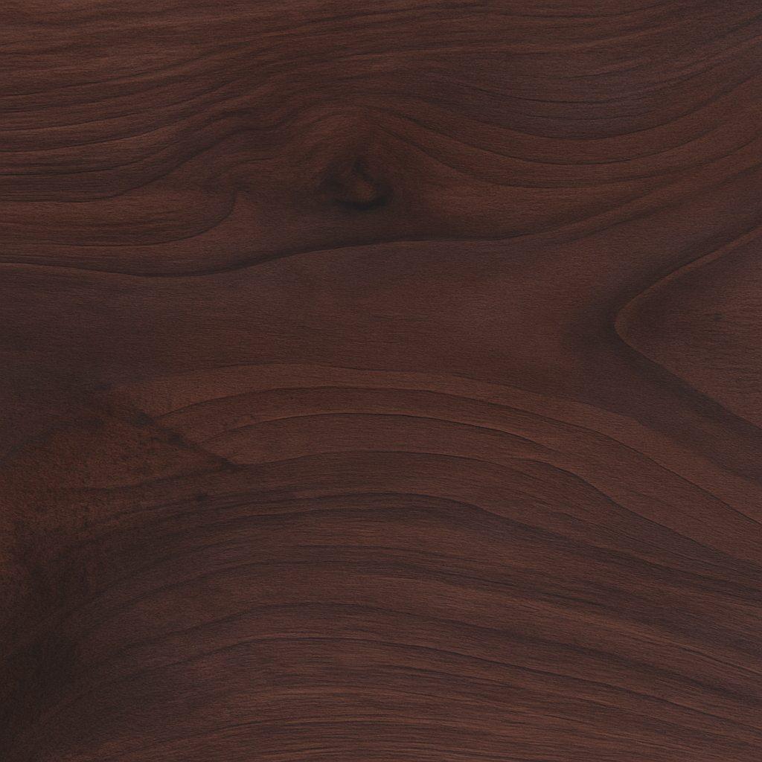
ОРЕХ - CEVİZ
КОД | ТОЛЩИНА | СОРТ
17051 | 5 см | 1
17052 | 5 см | 2
17053 | 5 см | 3
17061 | 6 см | 1
17062 | 6 см | 2
17063 | 6 см | 3
17081 | 8 см | 1
17082 | 8 см | 2
17083 | 8 см | 3
Области применения:
Это мебельная древесина высочайшего качества и эстетической ценности. Она также пользуется большим спросом в дизайне интерьера. Её используют в качестве массива и шпона. Она отлично подходит для резьбы и токарной обработки. Её можно использовать в изготовлении музыкальных инструментов и моделей.

Slide 11

ПИХТА - GÖKNAR
КОД | ТОЛЩИНА | СОРТ
18051 | 5 см | 1
18052 | 5 см | 2
18053 | 5 см | 3
18061 | 6 см | 1
18062 | 6 см | 2
18063 | 6 см | 3
18081 | 8 см | 1
18082 | 8 см | 2
18083 | 8 см | 3
Области применения:
Её используют в строительстве в качестве кровельного материала, формовочного материала, материала для внутренней отделки дверных полотен и производства упаковочных ящиков. Чтобы заказать пиломатериалы из пихты или узнать цены на них, свяжитесь с нами по нашим контактным данным.

Slide 12

СОСНА - ÇAM
КОД | ТОЛЩИНА | СОРТ
19051 | 5 см | 1
19052 | 5 см | 2
19053 | 5 см | 3
19061 | 6 см | 1
19062 | 6 см | 2
19063 | 6 см | 3
19081 | 8 см | 1
19082 | 8 см | 2
19083 | 8 см | 3
Области применения:
Его используют в качестве погонажных изделий в строительстве, при изготовлении столярных изделий, мебели и отделочных работ, при изготовлении упаковочных ящиков, в качестве панелей, флагштоков, столбов для заборов, растопки и дров.

Slide 13

ЕЛЬ - LADİN
КОД | ТОЛЩИНА | СОРТ
20051 | 5 см | 1
20052 | 5 см | 2
20053 | 5 см | 3
20061 | 6 см | 1
20062 | 6 см | 2
20063 | 6 см | 3
20081 | 8 см | 1
20082 | 8 см | 2
20083 | 8 см | 3
Области применения:
Его обычно используют в столярном деле и плотницких работах, при изготовлении коробок и ящиков, в музыкальных инструментах, в качестве проволочных и минных столбов, для упаковки опилок, бумаги и древесных волокон, в качестве педавры, а также при изготовлении лущеного шпона в производстве фанеры.

Slide 14

КЕДР - SEDİR
КОД | ТОЛЩИНА | СОРТ
21051 | 5 см | 1
21052 | 5 см | 2
21053 | 5 см | 3
21061 | 6 см | 1
21062 | 6 см | 2
21063 | 6 см | 3
21081 | 8 см | 1
21082 | 8 см | 2
21083 | 8 см | 3
Области применения:
Его используют в мебельном и отделочном производстве, при изготовлении упаковочных коробок, комодов и шкафов из-за его свойств отпугивать запахи и моль, в отделочных материалах для внутренних и наружных работ, в дверных и оконных столярных изделиях, при обшивке панелей, в мебельном производстве, при изготовлении паркета, лестниц, балконных ограждений и перил, при строительстве саун, при отделке панелей, в абажурах, карандашах, ульях и в качестве несущего материала в теплицах.

Slide 15

ЛИПА- IHLAMUR
КОД | ТОЛЩИНА | СОРТ
22051 | 5 см | 1
22052 | 5 см | 2
22053 | 5 см | 3
22061 | 6 см | 1
22062 | 6 см | 2
22063 | 6 см | 3
22081 | 8 см | 1
22082 | 8 см | 2
22083 | 8 см | 3
Области применения:
Применяется в качестве покрытия на фанере, в фанере, в обувных формах, при производстве креплений, в производстве дюралит, в моделировании и в искусстве резьбы.

Slide 16

ОЛЬХА - KIZILAĞAÇ
КОД | ТОЛЩИНА | СОРТ
23051 | 5 см | 1
23052 | 5 см | 2
23053 | 5 см | 3
23061 | 6 см | 1
23062 | 6 см | 2
23063 | 6 см | 3
23081 | 8 см | 1
23082 | 8 см | 2
23083 | 8 см | 3
Области применения:
Его используют для производства массива древесины, фанеры и шпона. Наиболее распространённое применение производство фанеры. Его используют в моделировании, изготовлении деревянных сабо, игрушек, портсигаров и упаковки, а также в резьбе и токарных работах. Шпон также используется для производства окрашенной мебели.

Slide 17
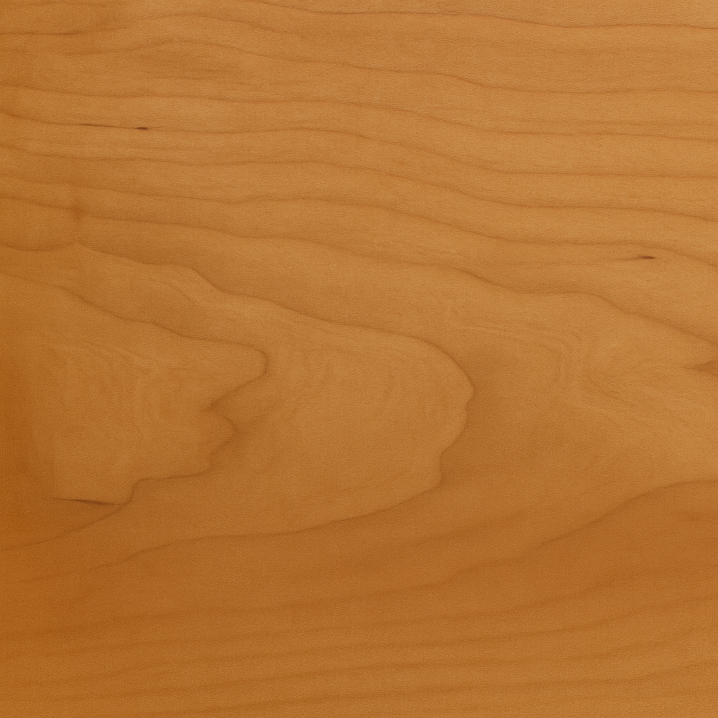
ЧЕРЕШНЯ - KİRAZ
КОД | ТОЛЩИНА | СОРТ
24051 | 5 см | 1
24052 | 5 см | 2
24053 | 5 см | 3
24061 | 6 см | 1
24062 | 6 см | 2
24063 | 6 см | 3
24081 | 8 см | 1
24082 | 8 см | 2
24083 | 8 см | 3
Области применения:
В мебельной и интерьерной промышленности её используют как в виде массива, так и шпона. Это востребованный материал для токарной и инкрустированной (маркетри) работы, резьбы и создания моделей музыкальных и научных инструментов. Для высококачественной работы следует использовать только ядро ​​вишни.

Slide 18

СИПО - SIPO
КОД | ТОЛЩИНА | СОРТ
25051 | 5 см | 1
25052 | 5 см | 2
25053 | 5 см | 3
25061 | 6 см | 1
25062 | 6 см | 2
25063 | 6 см | 3
25081 | 8 см | 1
25082 | 8 см | 2
25083 | 8 см | 3
Области применения:
Это древесина высочайшего качества, которая может использоваться в самых разных целях. Она широко применяется в столярных изделиях для внутренней и внешней отделки, изготовлении паркета и лестниц. Она также широко применяется в судостроении, производстве музыкальных инструментов, токарных станках, резьбе по дереву и инкрустации, а также в качестве массива или шпона для современной и классической мебели.

Slide 19

САПЕЛЛИ - SAPELLI
КОД | ТОЛЩИНА | СОРТ
26051 | 5 см | 1
26052 | 5 см | 2
26053 | 5 см | 3
26061 | 6 см | 1
26062 | 6 см | 2
26063 | 6 см | 3
26081 | 8 см | 1
26082 | 8 см | 2
26083 | 8 см | 3
Области применения:
Помимо таких сфер применения, как изготовление шпона, фанеры, мебели, музыкальных инструментов и яхт, он широко применяется в производстве паркета внутри помещений и городской мебели.

Slide 20

АКАЖУ - AKAJOU
КОД | ТОЛЩИНА | СОРТ
27051 | 5 см | 1
27052 | 5 см | 2
27053 | 5 см | 3
27061 | 6 см | 1
27062 | 6 см | 2
27063 | 6 см | 3
27081 | 8 см | 1
27082 | 8 см | 2
27083 | 8 см | 3
Области применения:
Его можно использовать в лодках, яхтах, для внутренней обшивки кают, при производстве различных музыкальных инструментов, особенно пианино, а также мебели.

Slide 21

АНИГРЕ - ANIGRE
КОД | ТОЛЩИНА | СОРТ
28051 | 5 см | 1
28052 | 5 см | 2
28053 | 5 см | 3
28061 | 6 см | 1
28062 | 6 см | 2
28063 | 6 см | 3
28081 | 8 см | 1
28082 | 8 см | 2
28083 | 8 см | 3
Области применения:
Его используют в производстве мебели, панелей, столярных изделий, лодок, декора и специальной мебели.

Slide 22

АЮС - AYOUS
КОД | ТОЛЩИНА | СОРТ
29051 | 5 см | 1
29052 | 5 см | 2
29053 | 5 см | 3
29061 | 6 см | 1
29062 | 6 см | 2
29063 | 6 см | 3
29081 | 8 см | 1
29082 | 8 см | 2
29083 | 8 см | 3
Области применения:
В целом, его можно использовать в производстве фанеры, деталей мебели, кузовов, самолетов и рам для картин, музыкальных инструментов, органов и фортепиано, протестов, упаковочных контейнеров, а также в бумажной промышленности, для внутренней отделки, изготовления шпона и пиломатериалов, реек, профилей, дверных коробок, свистков для органов, моделирования, строительства саун.

Slide 23

ЛИМБА - LIMBA
КОД | ТОЛЩИНА | СОРТ
30051 | 5 см | 1
30052 | 5 см | 2
30053 | 5 см | 3
30061 | 6 см | 1
30062 | 6 см | 2
30063 | 6 см | 3
30081 | 8 см | 1
30082 | 8 см | 2
30083 | 8 см | 3
Области применения:
Используется в производстве фанеры и декоративных шпонированных панелей, внутренних и наружных столярных изделий, а также деталей мебели. Однако следует избегать контакта с железом во влажном состоянии.

Slide 24

АБАНОЗ - ABANOZ
КОД | ТОЛЩИНА | СОРТ
31051 | 5 см | 1
31052 | 5 см | 2
31053 | 5 см | 3
31061 | 6 см | 1
31062 | 6 см | 2
31063 | 6 см | 3
31081 | 8 см | 1
31082 | 8 см | 2
31083 | 8 см | 3
Области применения:
Его используют для производства высококачественной и дорогой мебели и декоративных элементов. Он также используется с той же целью в дизайне интерьера. Он особенно востребован в токарных изделиях и инкрустации, изготовлении музыкальных инструментов, мебельных и дверных ручек, резных изделий и рукоятей ножей. В Турции его обычно используют в качестве шпона.

Slide 25
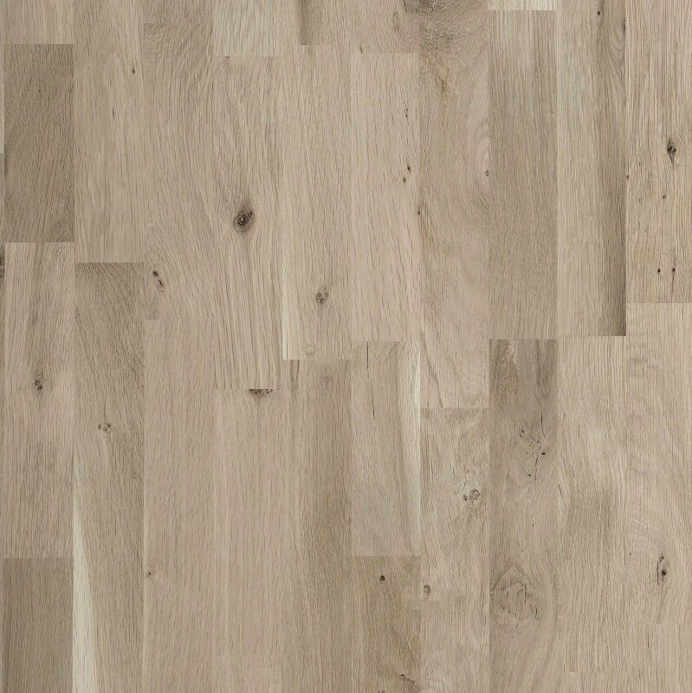
ПАНЕЛЬ ИЗ МАССИВА ДУБА MEŞE MASİF PANEL
код | ТОЛЩИНА | РАЗМЕРЫ | СОРТ
10016AA | 16 см | 1210 мм х 3500 мм | AA
10016AB | 16 см | 1210 мм х 3500 мм | AB
10016BB | 16 см | 1210 мм х 3500 мм | BB
10018AA | 18 см | 1210 мм х 3500 мм | AA
10018AB | 18 см | 1210 мм х 3500 мм | AB
10018BB | 18 см | 1210 мм х 3500 мм | BB
10028AA | 28 см | 1210 мм х 3500 мм | AA
10028AB | 28 см | 1210 мм х 3500 мм | AB
10028BB | 28 см | 1210 мм х 3500 мм | BB
10030AA | 30 см | 1210 мм х 3500 мм | AA
10030AB | 30 см | 1210 мм х 3500 мм | AB
10030BB | 30 см | 1210 мм х 3500 мм | BB

Slide 26
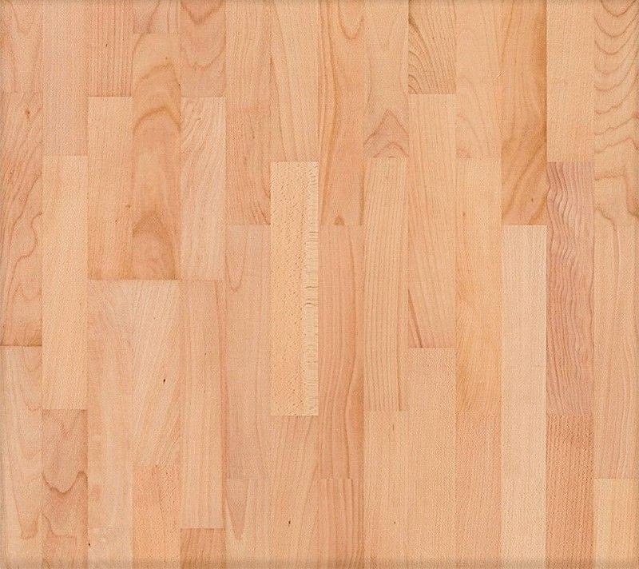
ПАНЕЛЬ ИЗ МАССИВА БУКА KAYIN MASİF PANEL
код | ТОЛЩИНА | РАЗМЕРЫ | СОРТ
12018AA | 18 см | 1210 мм х 3500 мм | AA
12018AB | 18 см | 1210 мм х 3500 мм | AB
12018BB | 18 см | 1210 мм х 3500 мм | BB
12028AA | 28 см | 1210 мм х 3500 мм | AA
12028AB | 28 см | 1210 мм х 3500 мм | AB
12028BB | 28 см | 1210 мм х 3500 мм | BB
12030AA | 30 см | 1210 мм х 3500 мм | AA
12030AB | 30 см | 1210 мм х 3500 мм | AB
12030BB | 30 см | 1210 мм х 3500 мм | BB
12040AA | 40 см | 1210 мм х 3500 мм | AA
12040AB | 40 см | 1210 мм х 3500 мм | AB
12040BB | 40 см | 1210 мм х 3500 мм | BB

Slide 27
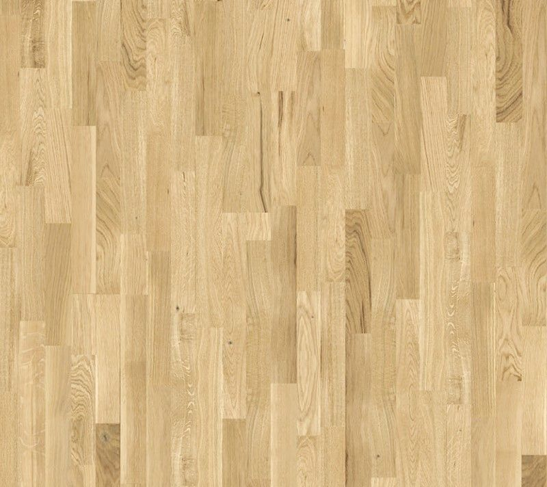
ПАНЕЛЬ ИЗ МАССИВА каштан kestane MASİF PANEL
код | ТОЛЩИНА | РАЗМЕРЫ | СОРТ
13018AA | 18 см | 1210 мм х 3500 мм | AA
13018AB | 18 см | 1210 мм х 3500 мм | AB
13018BB | 18 см | 1210 мм х 3500 мм | BB
13028AA | 28 см | 1210 мм х 3500 мм | AA
13028AB | 28 см | 1210 мм х 3500 мм | AB
13028BB | 28 см | 1210 мм х 3500 мм | BB
13030AA | 30 см | 1210 мм х 3500 мм | AA
13030AB | 30 см | 1210 мм х 3500 мм | AB
13030BB | 30 см | 1210 мм х 3500 мм | BB
13040AA | 40 см | 1210 мм х 3500 мм | AA
13040AB | 40 см | 1210 мм х 3500 мм | AB
13040BB | 40 см | 1210 мм х 3500 мм | BB

Slide 28
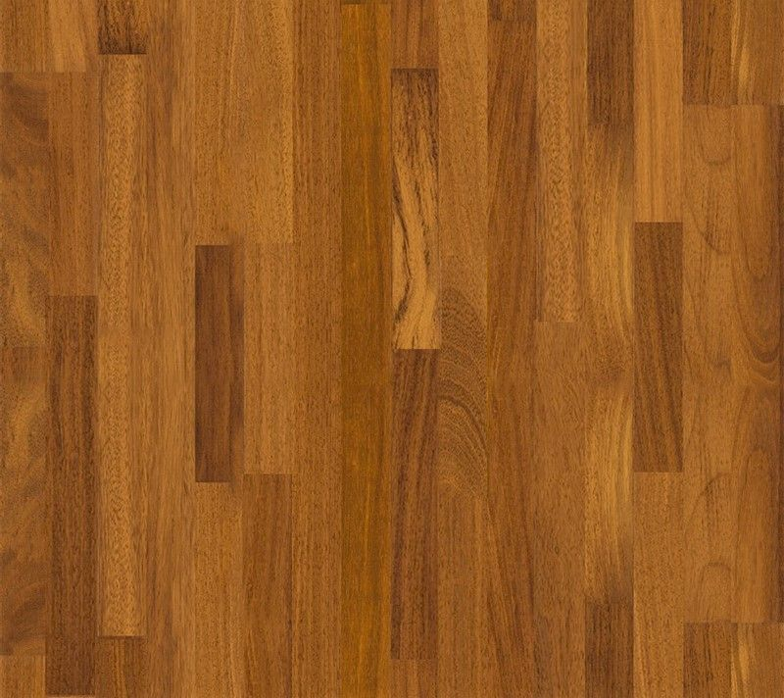
ПАНЕЛЬ ИЗ МАССИВА ИРОКО IROKO MASİF PANEL
код | ТОЛЩИНА | РАЗМЕРЫ | СОРТ
15018AA | 18 см | 1210 мм х 3500 мм | AA
15018AB | 18 см | 1210 мм х 3500 мм | AB
15018BB | 18 см | 1210 мм х 3500 мм | BB
15028AA | 28 см | 1210 мм х 3500 мм | AA
15028AB | 28 см | 1210 мм х 3500 мм | AB
15028BB | 28 см | 1210 мм х 3500 мм | BB
15030AA | 30 см | 1210 мм х 3500 мм | AA
15030AB | 30 см | 1210 мм х 3500 мм | AB
15030BB | 30 см | 1210 мм х 3500 мм | BB
15040AA | 40 см | 1210 мм х 3500 мм | AA
15040AB | 40 см | 1210 мм х 3500 мм | AB
15040BB | 40 см | 1210 мм х 3500 мм | BB

Slide 29
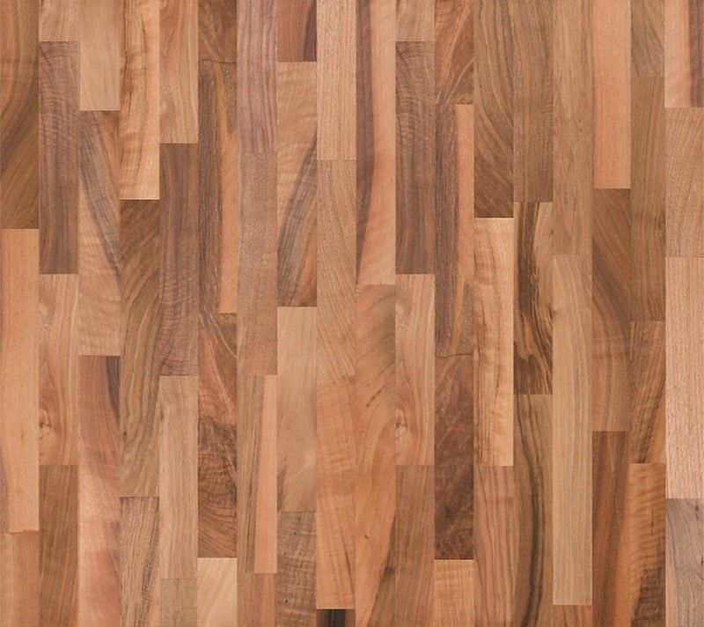
ПАНЕЛЬ ИЗ МАССИВА ОРЕХ CEVİZ MASİF PANEL
код | ТОЛЩИНА | РАЗМЕРЫ | СОРТ
17018AA | 18 см | 1210 мм х 3500 мм | AA
17018AB | 18 см | 1210 мм х 3500 мм | AB
17018BB | 18 см | 1210 мм х 3500 мм | BB
17028AA | 28 см | 1210 мм х 3500 мм | AA
17028AB | 28 см | 1210 мм х 3500 мм | AB
17028BB | 28 см | 1210 мм х 3500 мм | BB
17030AA | 30 см | 1210 мм х 3500 мм | AA
17030AB | 30 см | 1210 мм х 3500 мм | AB
17030BB | 30 см | 1210 мм х 3500 мм | BB
17040AA | 40 см | 1210 мм х 3500 мм | AA
17040AB | 40 см | 1210 мм х 3500 мм | AB
17040BB | 40 см | 1210 мм х 3500 мм | BB

Slide 30

ПАНЕЛЬ ИЗ МАССИВА СОСНА ÇAM MASİF PANEL
код | ТОЛЩИНА | РАЗМЕРЫ | СОРТ
19018AA | 18 см | 1210 мм х 3500 мм | AA
19018AB | 18 см | 1210 мм х 3500 мм | AB
19018BB | 18 см | 1210 мм х 3500 мм | BB
19028AA | 28 см | 1210 мм х 3500 мм | AA
19028AB | 28 см | 1210 мм х 3500 мм | AB
19028BB | 28 см | 1210 мм х 3500 мм | BB
19030AA | 30 см | 1210 мм х 3500 мм | AA
19030AB | 30 см | 1210 мм х 3500 мм | AB
19030BB | 30 см | 1210 мм х 3500 мм | BB
19040AA | 40 см | 1210 мм х 3500 мм | AA
19040AB | 40 см | 1210 мм х 3500 мм | AB
19040BB | 40 см | 1210 мм х 3500 мм | BB

Slide 31
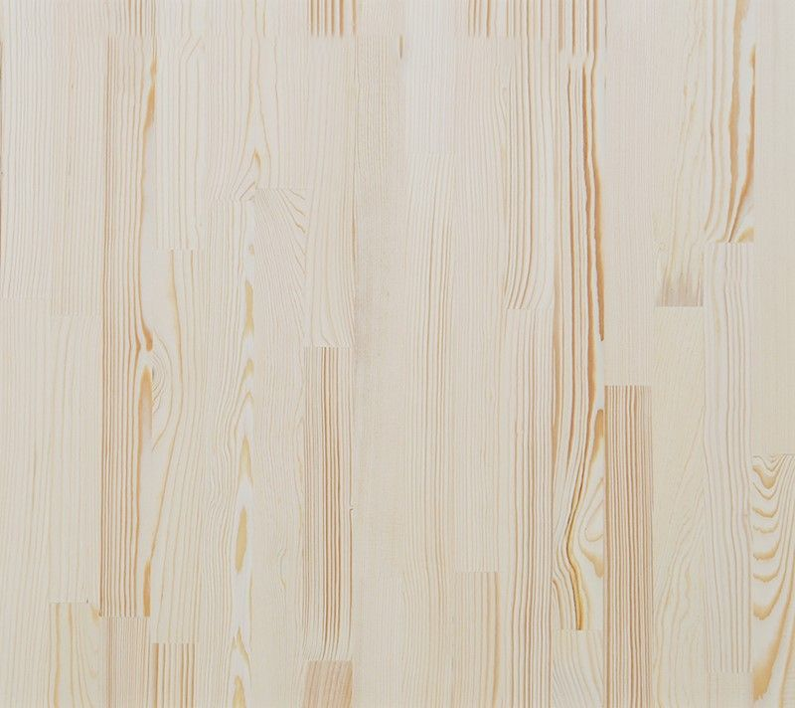
ПАНЕЛЬ ИЗ МАССИВА ель ladin MASİF PANEL
код | ТОЛЩИНА | РАЗМЕРЫ | СОРТ
20018AA | 18 см | 1210 мм х 3500 мм | AA
20018AB | 18 см | 1210 мм х 3500 мм | AB
20018BB | 18 см | 1210 мм х 3500 мм | BB
20028AA | 28 см | 1210 мм х 3500 мм | AA
20028AB | 28 см | 1210 мм х 3500 мм | AB
20028BB | 28 см | 1210 мм х 3500 мм | BB
20030AA | 30 см | 1210 мм х 3500 мм | AA
20030AB | 30 см | 1210 мм х 3500 мм | AB
20030BB | 30 см | 1210 мм х 3500 мм | BB
20040AA | 40 см | 1210 мм х 3500 мм | AA
20040AB | 40 см | 1210 мм х 3500 мм | AB
20040BB | 40 см | 1210 мм х 3500 мм | BB

Slide 32
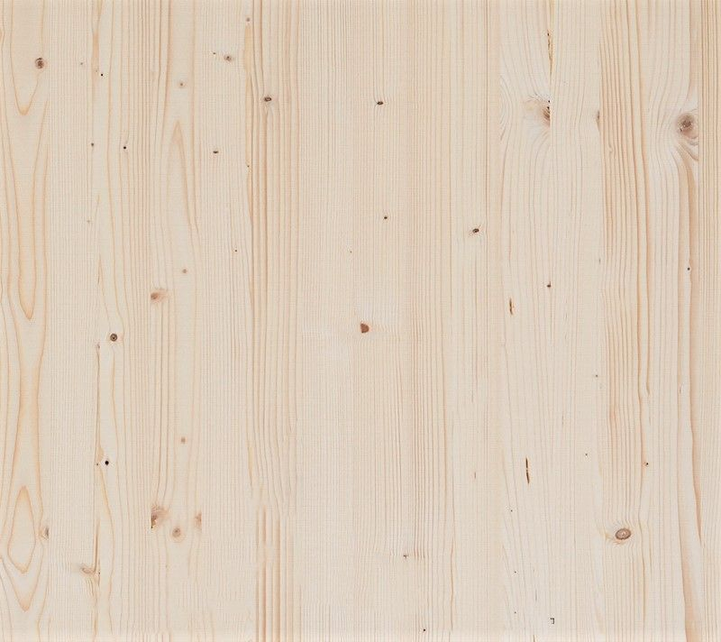
СОЛИД ПАНЕЛЬ ИЗ МАССИВА ЕЛЬ LADİN MASİF PANEL SOLID
код | ТОЛЩИНА | РАЗМЕРЫ | СОРТ
20118AA | 18 см | 1220 мм х 3000 мм | AA
20118AB | 18 см | 1220 мм х 3000 мм | AB
20118BB | 18 см | 1220 мм х 3000 мм | BB
20128AA | 27 см | 1220 мм х 3000 мм | AA
20128AB | 27 см | 1220 мм х 3000 мм | AB
20128BB | 27 см | 1220 мм х 3000 мм | BB

Slide 33
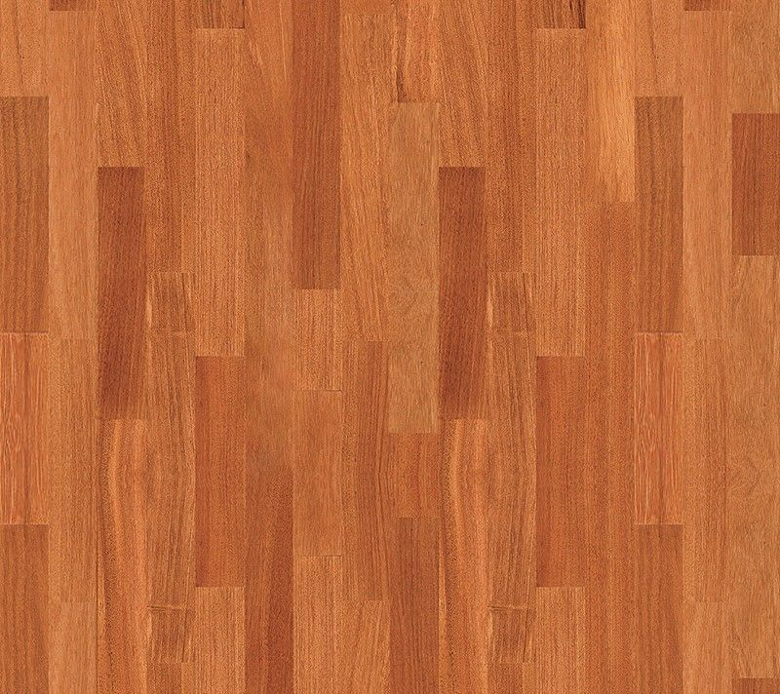
ПАНЕЛЬ ИЗ МАССИВА САПЕЛЛИ SAPELLI (MAUN) MASİF PANEL
код | ТОЛЩИНА | РАЗМЕРЫ | СОРТ
26018AA | 18 см | 1210 мм х 3500 мм | AA
26018AB | 18 см | 1210 мм х 3500 мм | AB
26018BB | 18 см | 1210 мм х 3500 мм | BB
26028AA | 28 см | 1210 мм х 3500 мм | AA
26028AB | 28 см | 1210 мм х 3500 мм | AB
26028BB | 28 см | 1210 мм х 3500 мм | BB
26030AA | 30 см | 1210 мм х 3500 мм | AA
26030AB | 30 см | 1210 мм х 3500 мм | AB
26030BB | 30 см | 1210 мм х 3500 мм | BB
26040AA | 40 см | 1210 мм х 3500 мм | AA
26040AB | 40 см | 1210 мм х 3500 мм | AB
26040BB | 40 см | 1210 мм х 3500 мм | BB

Slide 34
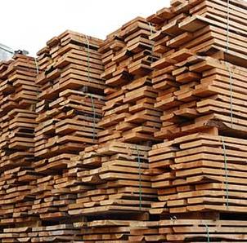
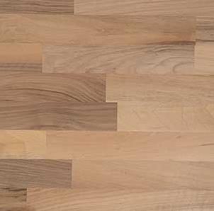
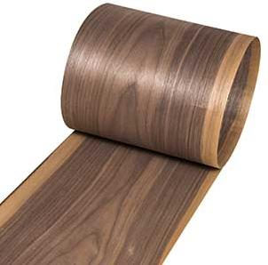
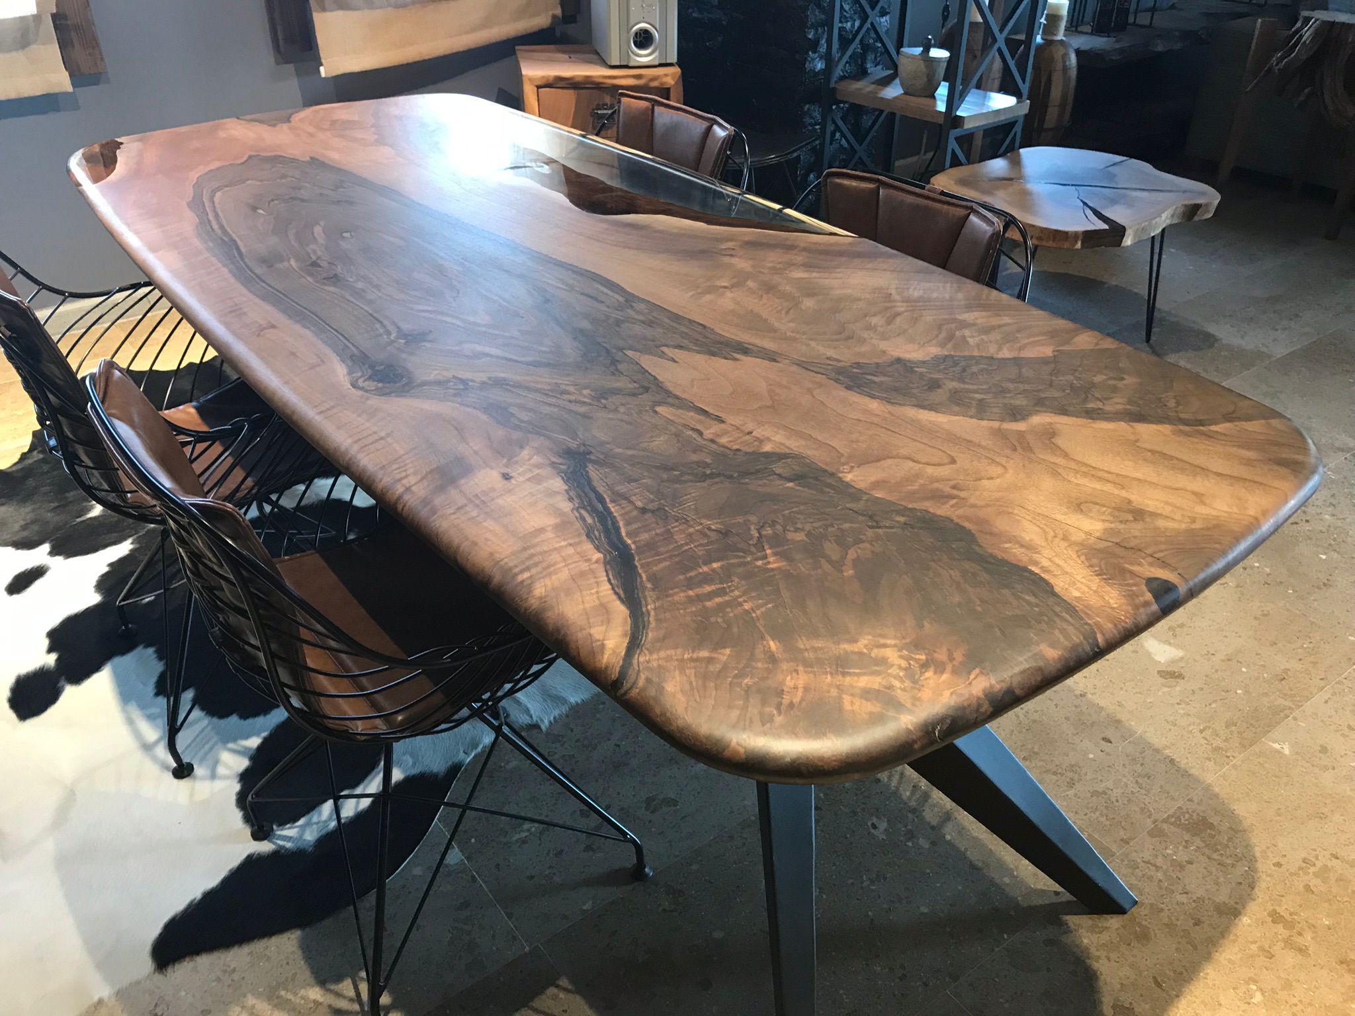
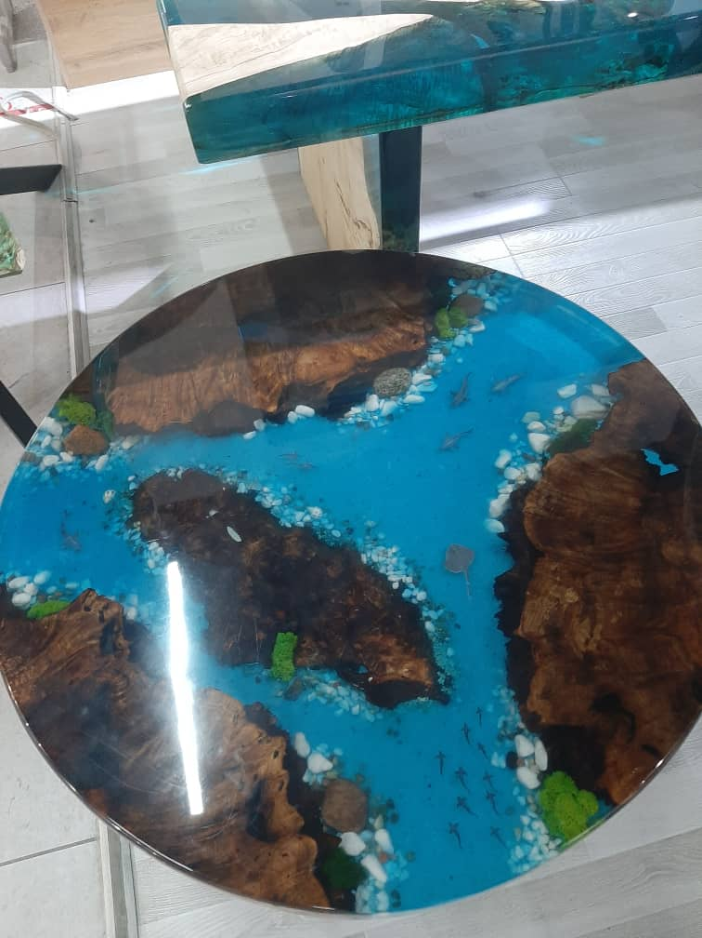
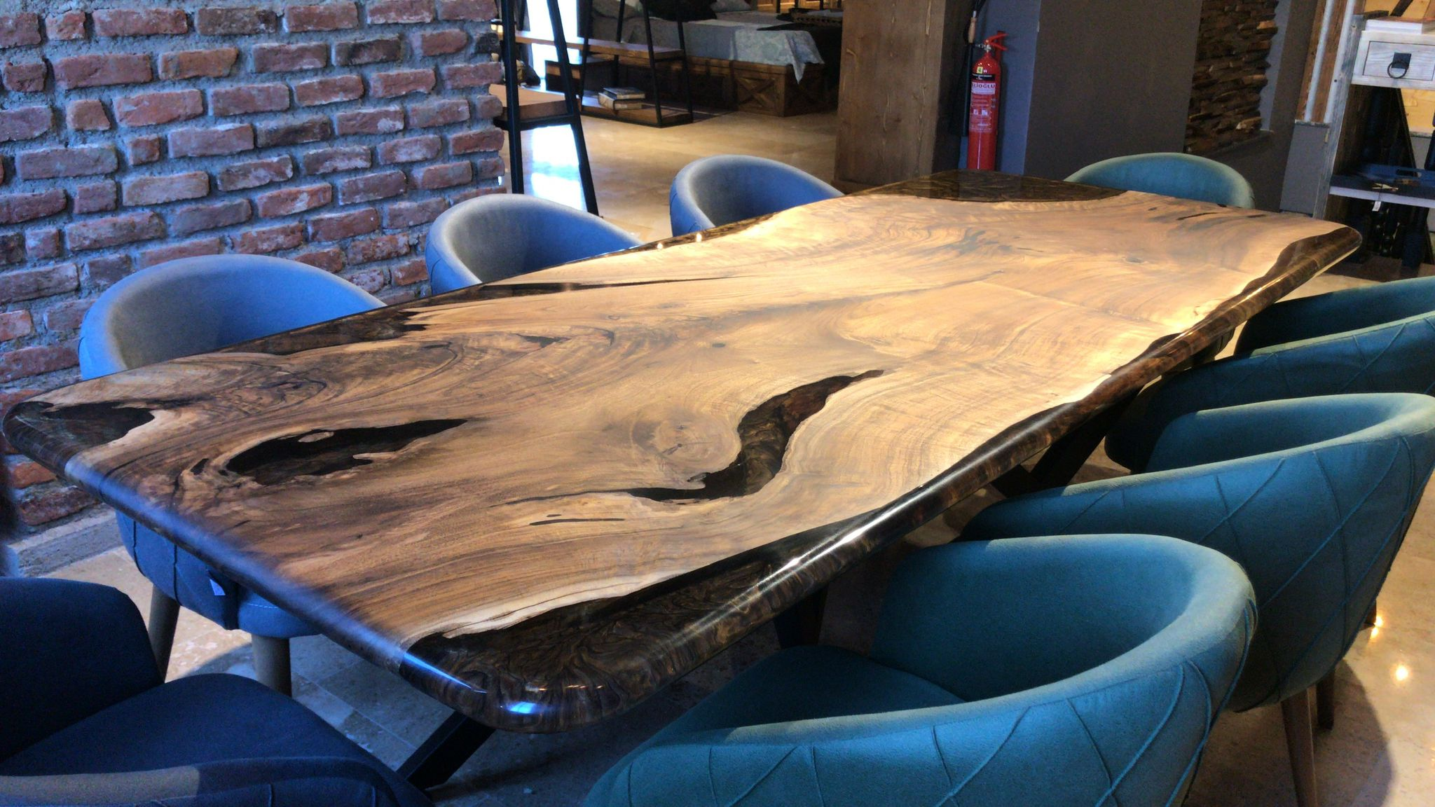
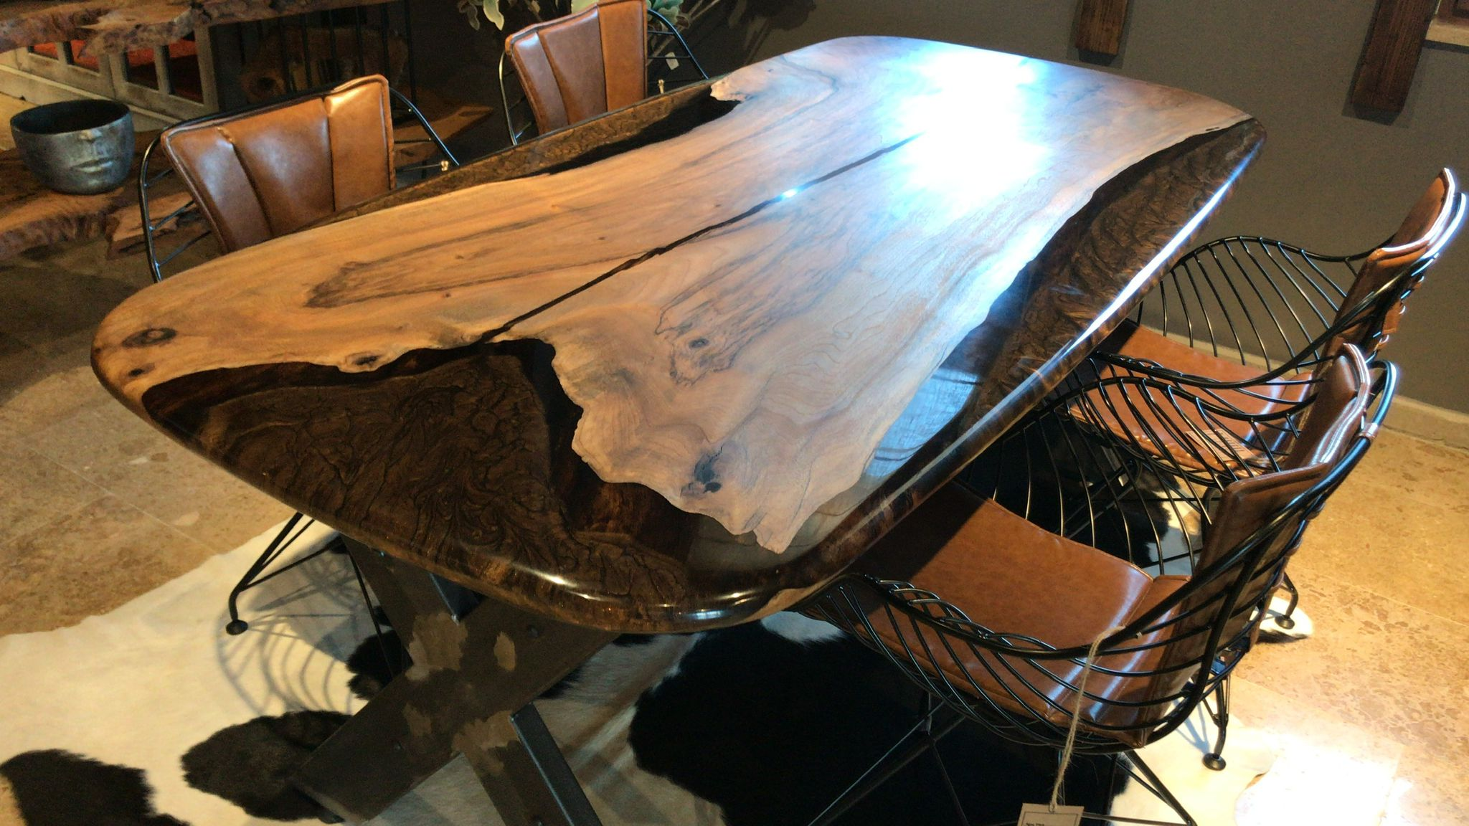
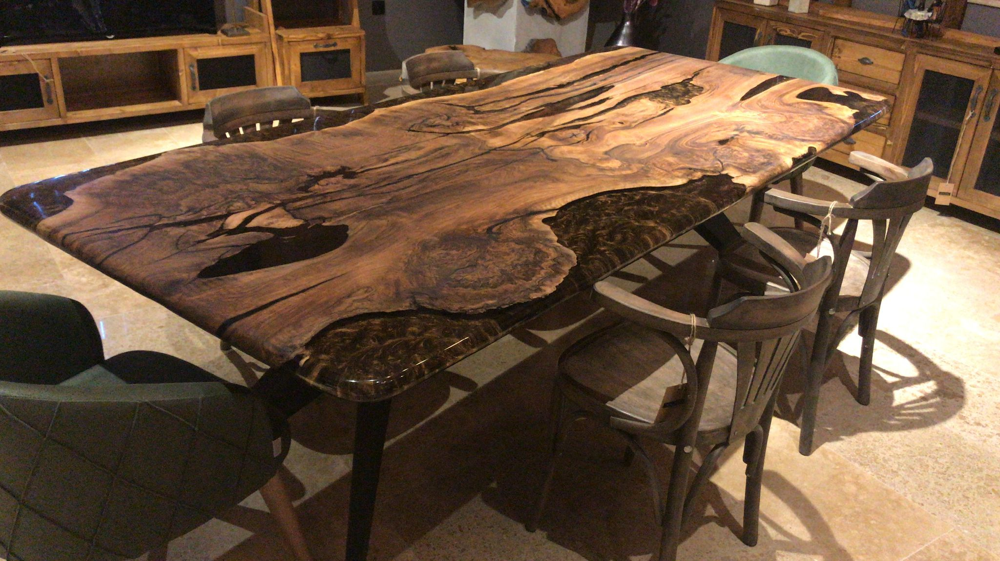
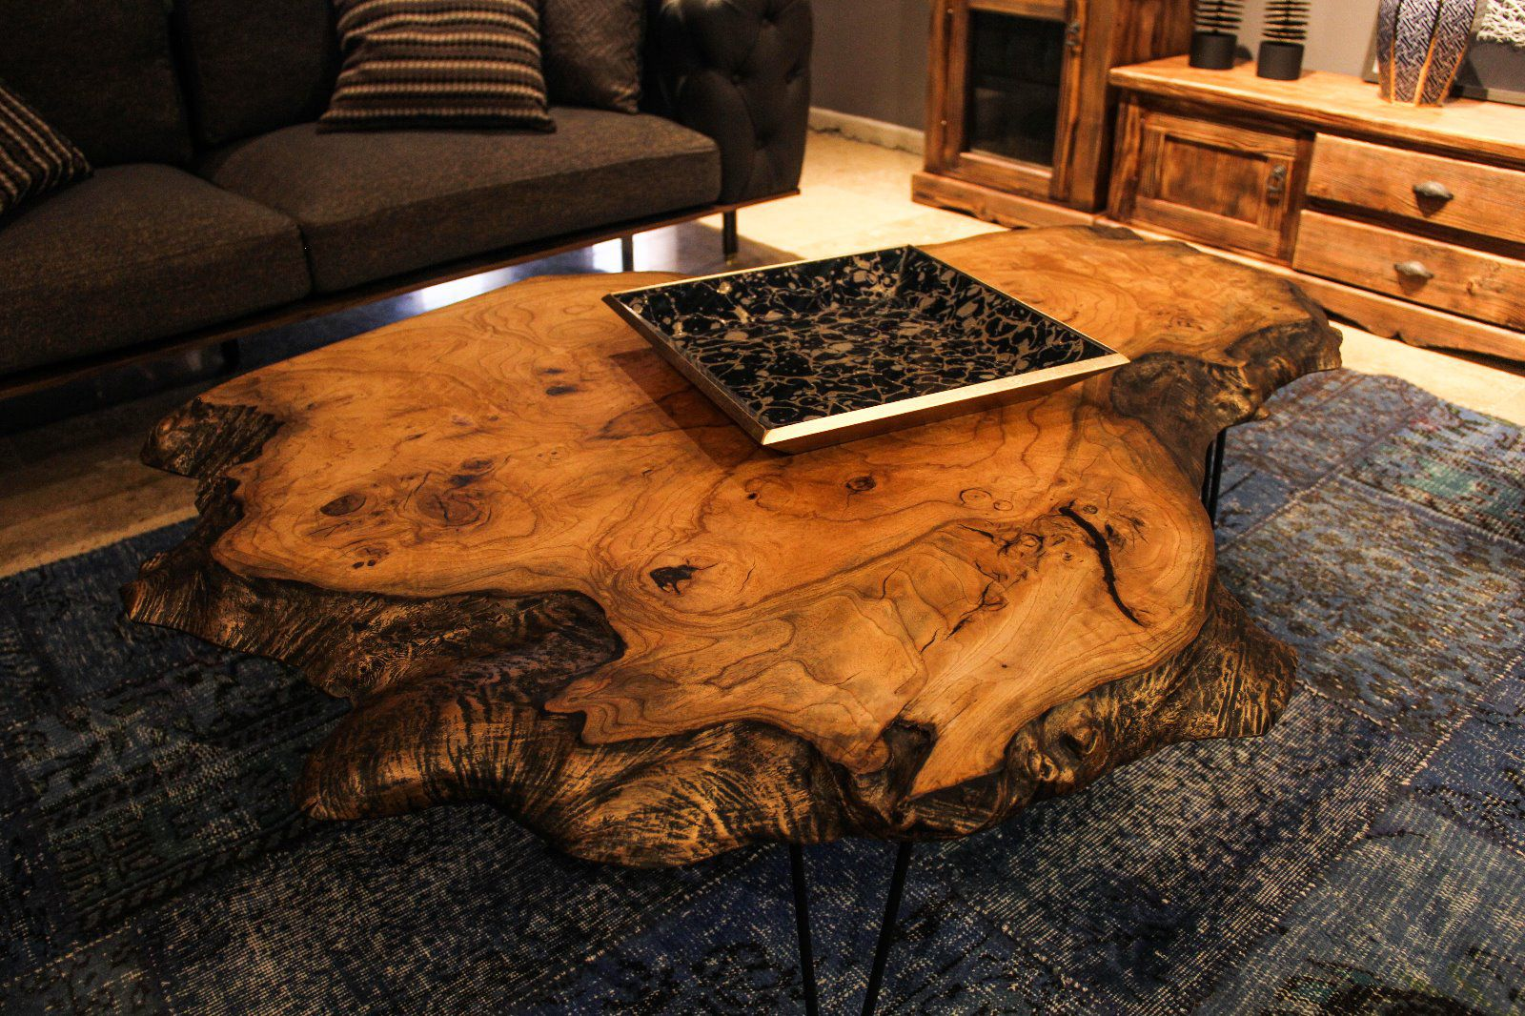
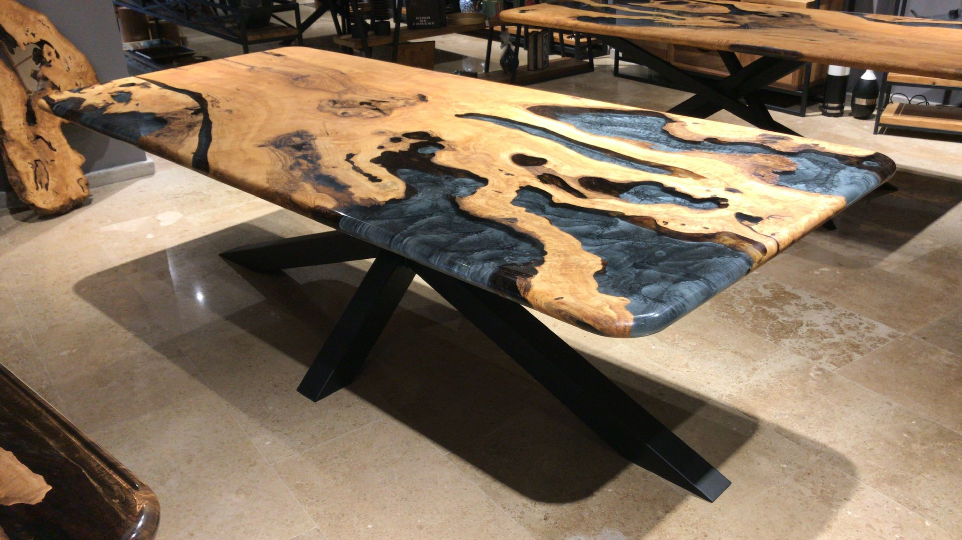
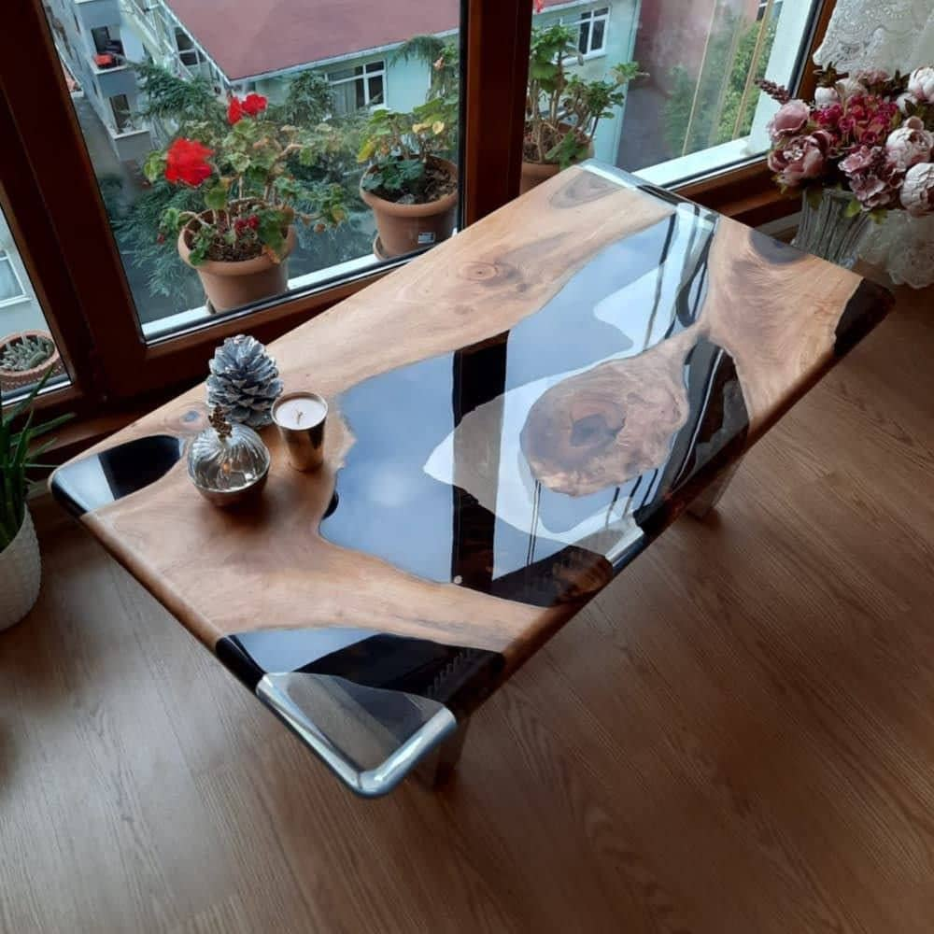
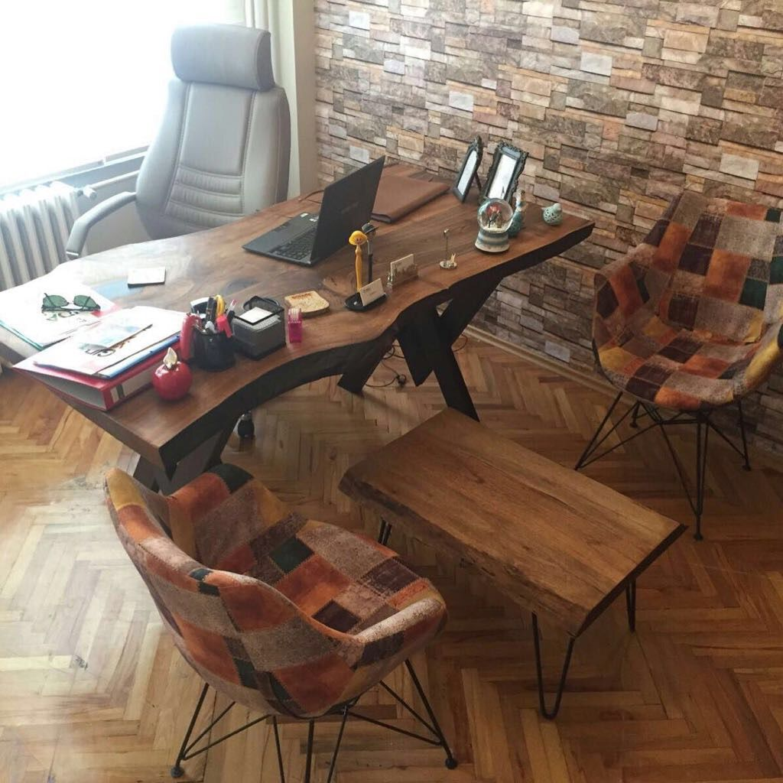
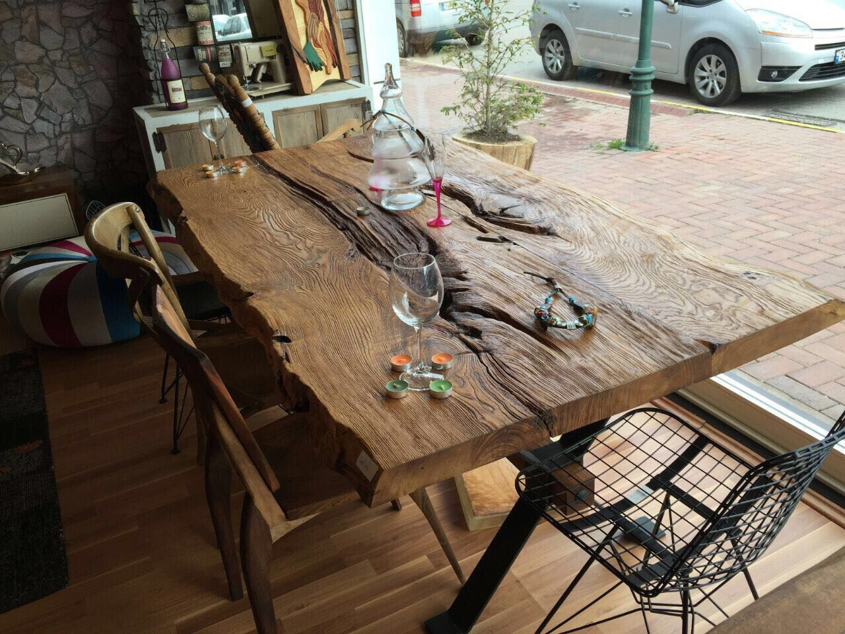
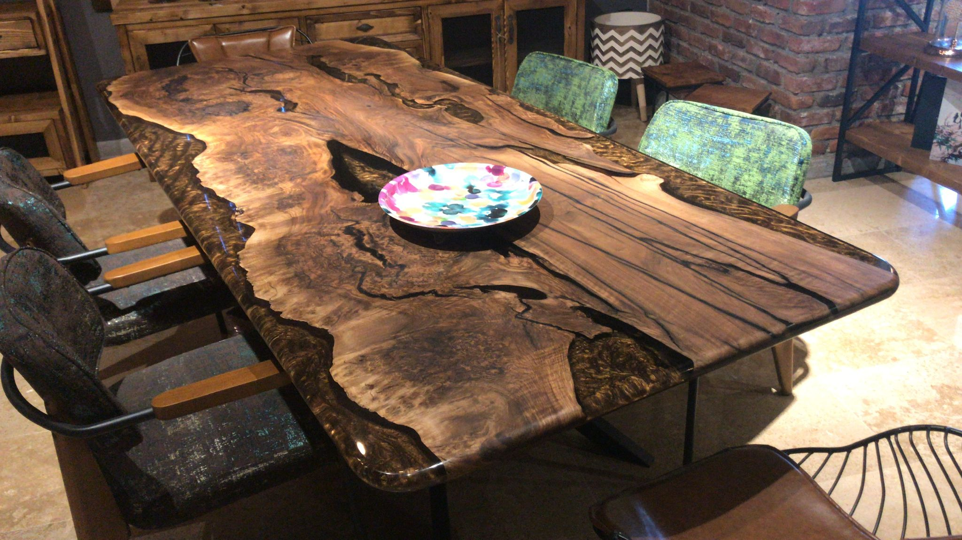
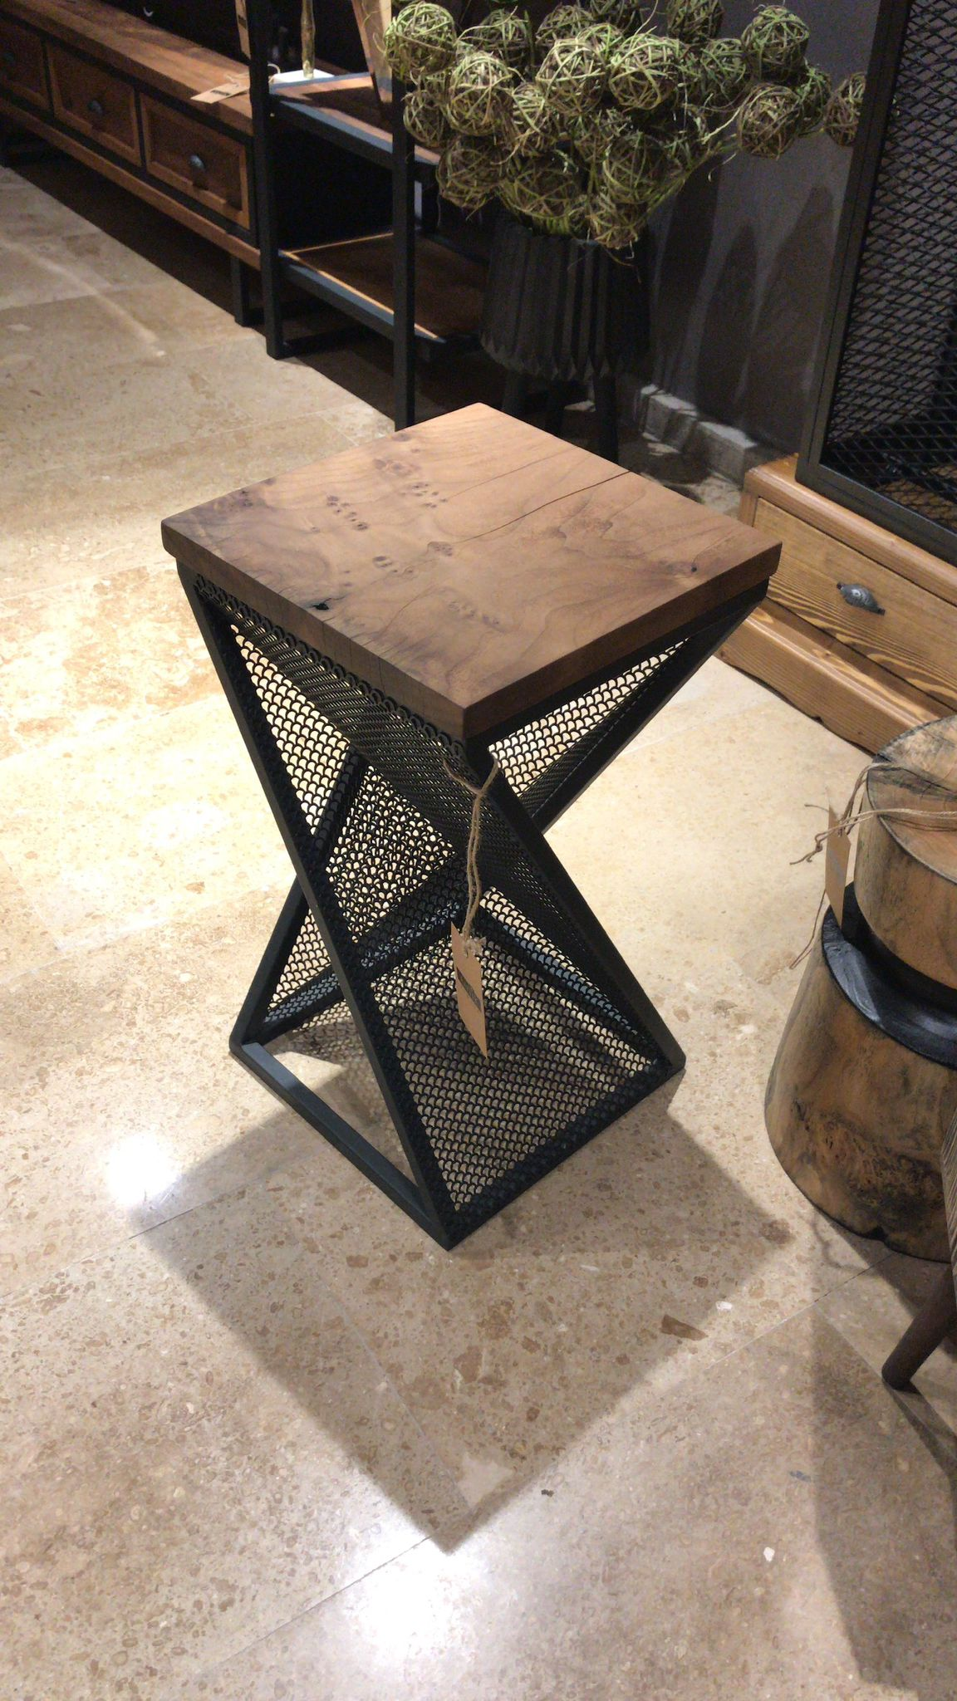

Slide 35
ПРИМЕЧАНИЯ

Slide 36
TURAN GROUP LLC
Адрес:
Тел: э почта: web:
Натуральное качество

